Slide 1
الإِمَامُ أَبُو حَنِيفَةَ يَخَافُ "الزَّلْزَلَة"
Dr. Ehab Atta

Slide 2
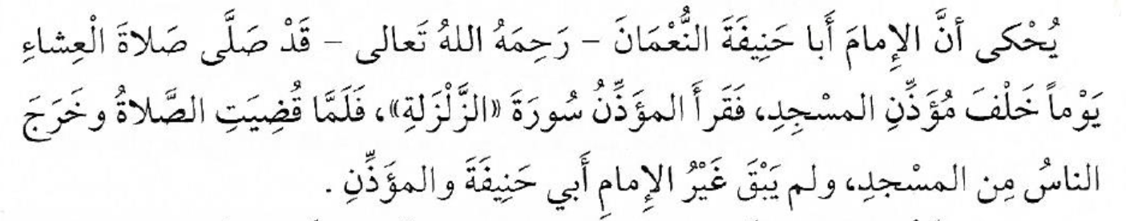

Slide 3
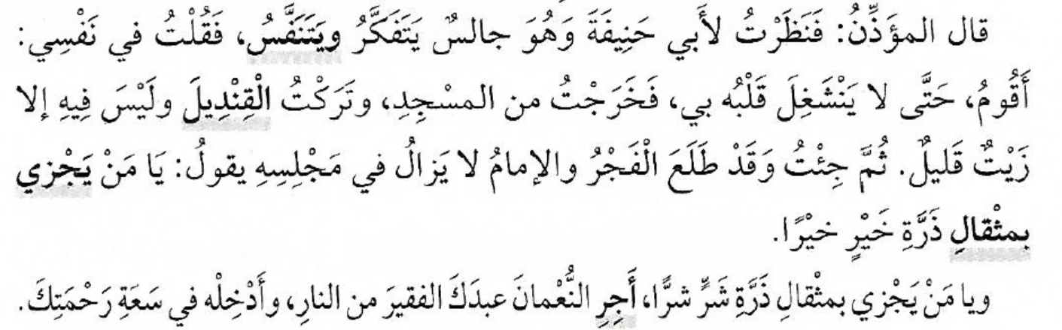

Slide 4
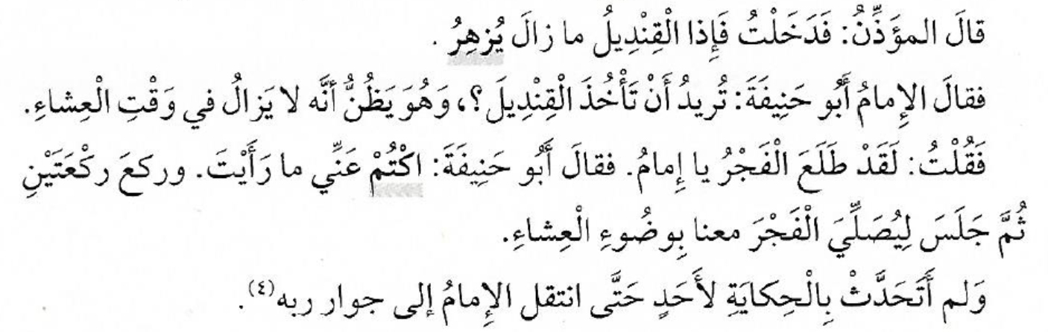

Slide 5
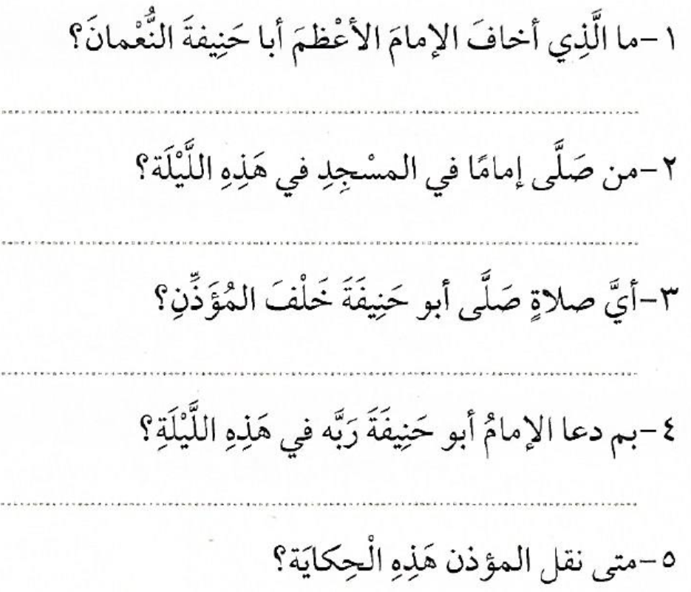

Slide 6
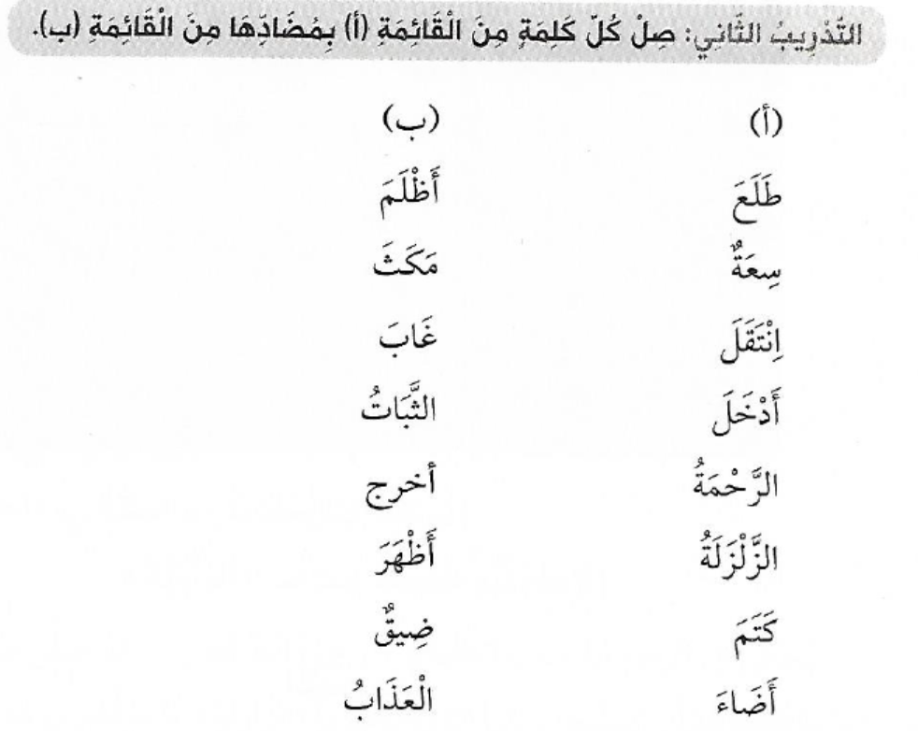

Slide 7
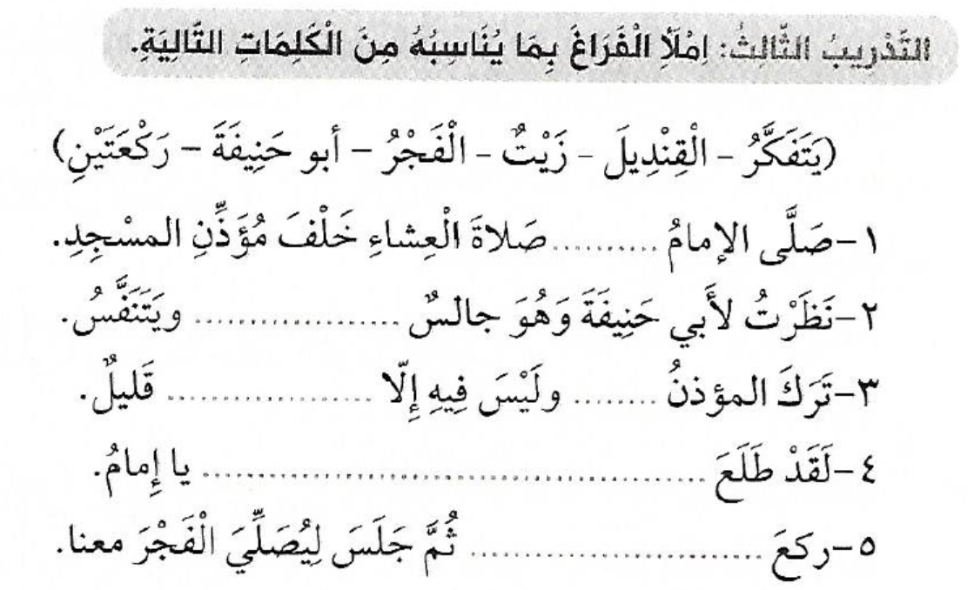

Slide 8
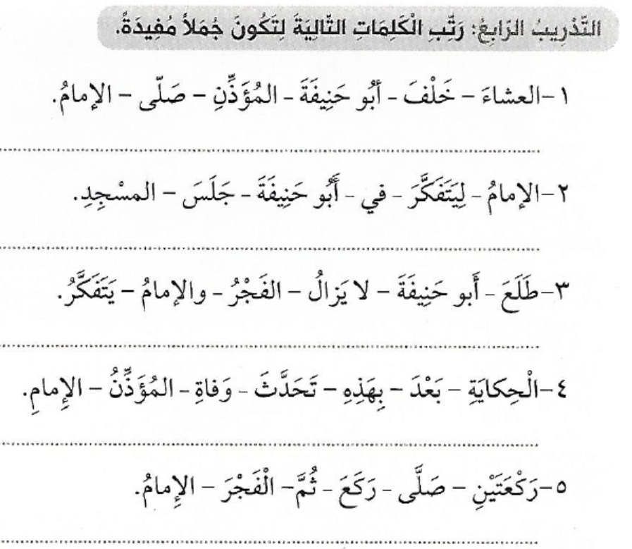

Slide 9


